Slide 1

搜索引擎查询结果缓存技术研究
校内导师：李建欣
中心导师：王丽宏
答辩学生：欧 韬
学号：ZY1306107
Notes:
各位老师早上好，我的题目是搜索引擎查询结果结存技术研究。我的指导老师是李建欣老师和王丽宏老师。

Slide 2
目录
课题来源及背景
国内外研究现状
研究目标
研究内容
替换策略对SDC查询结果缓存影响研究
基于开销的查询结果缓存预取策略
开销感知的查询结果缓存替换算法
总结与展望

Slide 3
课题来源及背景
课题来源
国家自然科学基金(61402123)
Web搜索引擎的多层次缓存数据布局方法及实时检索缓存内容更新策略研究
Notes:
课题来源是国家自然科学基金

Slide 4
课题来源及背景
研究背景
中国互联网信息中心（CNNIC）研究报告显示：截止到2014年7月，中国网民达到6.32亿，Web搜索引擎用户规模为5.07亿。
搜索引擎负载变大，高效获取查询结果对学术界和工业界提出挑战。
Notes:
研究背景是搜索引擎用户规模变大，高效获取查询结果对学术界和工业界提出挑战。

Slide 5
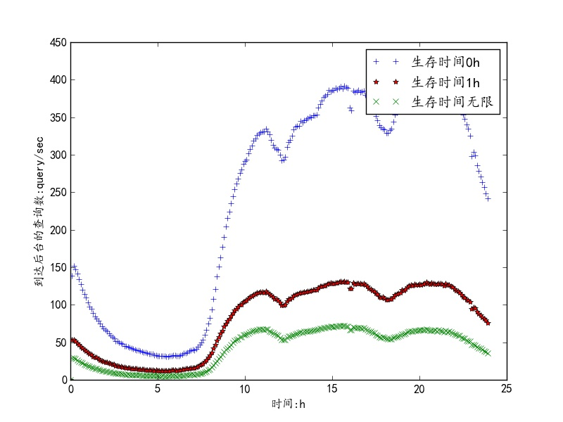
课题来源及背景
某天到达搜索引擎后台的用户查询量
缓存一小时内查询结果时后台负荷
不缓存查询结果时搜索引擎后台负荷
缓存历史所有查询结果时后台负荷
上图表明:缓存查询结果大幅降低了后台负荷，是网络搜索引擎用来提高效率的关键技术。
Notes:
根据搜狗查询日志模拟,某天到达搜索引擎后台的用户查询量 如图所示，可以看到相对于不缓存查询结果，缓存一小时之内的查询结果能够把到达后台查询请求流量降至1/3。所以缓存查询结果能够大幅减少搜索引擎后台的负荷，提升搜索系统的效率。

Slide 6
目录
课题来源及背景
国内外研究现状
研究目标
研究内容
替换策略对SDC查询结果缓存影响研究
基于开销的查询结果缓存预取策略
开销感知的查询结果缓存替换算法
总结与展望

Slide 7
国内外研究现状
传统的针对有限容量缓存的研究
动态缓存 or 静态缓存
概率驱动缓存 PDC
缓存许可策略
针对无限容量缓存的缓存更新技术
缓存内容生存时间
缓存预取策略
缓存内容失效策略
多内容层次缓存技术
开销感知的缓存策略
Notes:
目前对搜索引擎缓存的研究主要分四个方向。
针对有限容量缓存的研究包括：对比动态缓存、静态缓存和动静态结合缓存的性能；计算查询被再次发起的概率，设计概率驱动缓存；设计缓存许可策略来阻止不频繁使用的查询通过替换策略获得频繁查询在缓存中的空间。
缓存更新技术包括，设置缓存内容的生存时间来防止向用户返回陈旧的查询结果；预取查询结果更新缓存中陈旧的内容和根据索引的信息判别缓存的查询结果是否失效。
多内容层次的缓存技术主要考虑在查询结果之外，缓存倒排表、倒排表交集、网页文档等内容。
开销感知的缓存策略在设计缓存算法时考虑到后台处理每条查询开销不同。

Slide 8
目录
课题来源及背景
国内外研究现状
研究目标
研究内容
替换策略对SDC查询结果缓存影响研究
基于开销的查询结果缓存预取策略
开销感知的查询结果缓存替换算法
总结与展望

Slide 9
研究目标
研究目标
研究搜索引擎查询结果缓存技术，提高搜索引擎查询结果缓存的命中率，提升缓存内容的新鲜度，减少搜索引擎后台处理查询的计算开销。
Notes:
提高查询结果缓存的命中率，提升缓存内容的新鲜度，减少搜索引擎后台处理查询的总开销。

Slide 10
目录
课题来源及背景
国内外研究现状
研究目标
研究内容
替换策略对SDC查询结果缓存影响研究
基于开销的查询结果缓存预取策略
开销感知的查询结果缓存替换算法
总结与展望

Slide 11
替换策略对SDC查询结果缓存影响研究
目前被许多搜索引擎查询结果缓存采用的缓存算法是Fagni等人 2006年提出一种动静态混合的缓存架构(SDC)
静态缓存部分固定存储历史使用频率高的查询结果
替换策略决定当动态缓存部分填满时应将哪些内容移出缓存，释放空间。
ARC, LRU, CLOCK, kRANDOM(k=3), SKLRU(k=4), RANDOM, LIRS and LFU以及被用来理论分析的OPT
对每种替换策略调整静态缓存容量比例使缓存命中率最高
数据集
美国在线(aol)查询日志(2006.3.1-2006.5.31 36389567条记录)
搜狗查询日志(2011.12.30-2012.1.1,43545444条查询记录)

Slide 12
替换策略对SDC查询结果缓存影响研究
aol日志上SDC缓存能够达到的最高缓存命中率(相对RADNOM算法)
结论：
应用ARC替换算法的SDC缓存能够达到最高的缓存命中率
Notes:
这张图是各缓存替换策略的缓存命中率与RANDOM算法的差值。可以看到应用ARC替换算法的SDC缓存获得最高的缓存命中率。

Slide 13
替换策略对SDC查询结果缓存影响研究
aol日志上SDC缓存调度总耗时
结论：
应用CLOCK替换算法的SDC缓存有最快的执行速度
Notes:
这张图是各缓存替换策略在aol日志上的调度耗时。可以看到应用CLOCK替换算法的SDC缓存具有最快的执行速度

Slide 14
目录
课题来源及背景
国内外研究现状
研究目标
研究内容
替换策略对SDC查询结果缓存影响研究
基于开销的查询结果缓存预取策略
开销感知的查询结果缓存替换算法
总结与展望
Notes:
第二个研究内容是

Slide 15
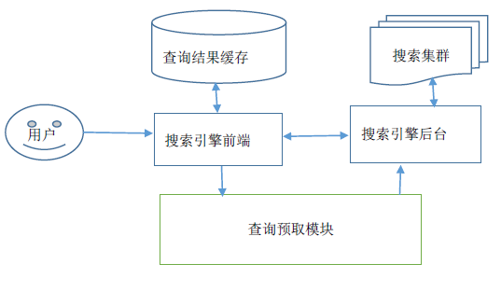
基于开销的查询结果缓存预取策略
随着硬件性能的提高和价格的降低，廉价的存储设备容量大到足够存储所有过去的查询结果。一个无穷大的缓存面临的关键问题是缓存内容陈旧的问题。
在用户请求查询结果之前，预取更新相应的陈旧过期的查询结果来提高有效缓存命中率。
Notes:
本文在搜索引擎前端查询结果缓存和后台搜索集群间加入查询预取模块。在用户请求查询结果之前，预取更新相应的陈旧过期的查询结果来提高有效缓存命中率。

Slide 16
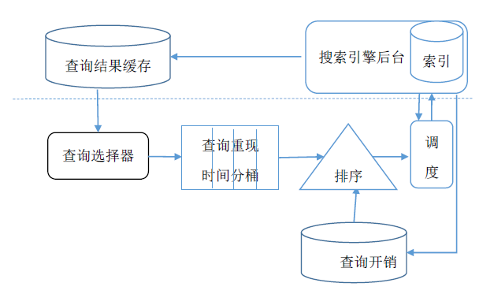
基于开销的查询结果缓存预取策略
查询结果预取
以24h为周期
预测查询重现时间间隔:均方误差3921s(梯度提升回归树)
Notes:
查询选择器 以俩种方式估计查询重现时间，第一，一些查询以24h为周期重复出现；第二，回归 预测查询重现时间间隔。按缓存中查询重现时间选择在每个时间区间内待预取的查询结果。
然后搜索引擎后台的处理能力有限，仅预取查询开销小在时间区间内出现频次高的查询结果。

Slide 17
基于开销的查询结果缓存预取策略
缓存1h内查询结果的缓存命中率
结论：与无预取的缓存相比命中率提高约5%
Notes:
图为缓存1h内查询结果的缓存命中率， 由于回归预测的误差较大，预取策略以24小时为周期预测查询重现时间。可以看到比无预取的缓存提高了约 5%的缓存命中率。

Slide 18
基于开销的查询结果缓存预取策略
缓存3h内查询结果的缓存命中率
结论：稳定后与无预取的缓存相比命中率提高约3%
Notes:
图为缓存3h内查询结果时的缓存命中率， 预取策略用梯度提升回归树预测查询重现时间。可以看到稳定后比无预取的缓存提高了约 3%的缓存命中率。

Slide 19
目录
课题来源及背景
国内外研究现状
研究目标
研究内容
替换策略对SDC查询结果缓存影响研究
基于开销的查询结果缓存预取策略
开销感知的查询结果缓存替换算法
总结与展望

Slide 20
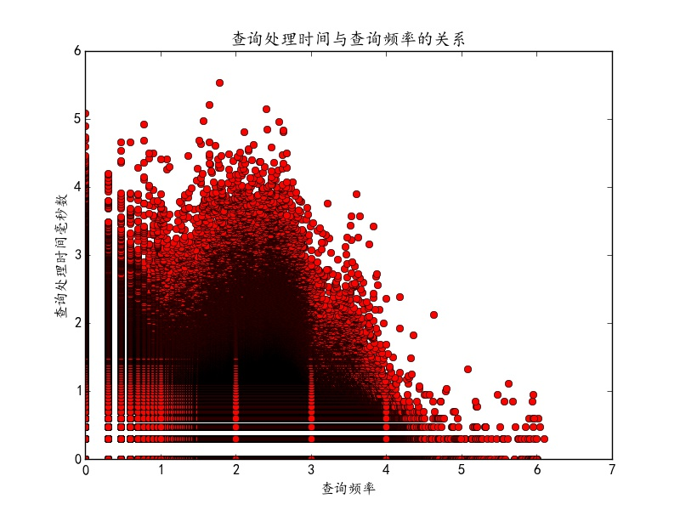
开销感知的查询结果缓存替换算法
后台处理查询的时间开销与查询频率的关系
在搜狗1T的网页文档上，用Lucence开源库建立索引。在此索引上单机处理搜狗查询日志里查询的时间如右图(双对数坐标)。
结论：处理查询的时间开销相差很大且与查询频率无明显关联。
因此每次缓存命中节约的后台处理查询开销也不同。应采用查询处理总开销来衡量缓存替换算法性能。
Notes:
过去的研究中处理所有的查询都被假设有相同的代价，并使用缓存命中率来评估缓存策略。图为查询处理时间开销与查询频率在对数坐标下的关系。可以看出处理查询的时间开销相差很大，因此每次缓存命中节约的后台处理查询开销也不同。应采用查询处理总开销而不是缓存命中率作为衡量缓存替换算法性能主要指标。

Slide 21
开销感知的查询结果缓存替换算法
最近的研究
2011年，开销感知的静态查询结果缓存
2011年，LFCU→在缓存容量小时，性能不如LRU
提出开销感知的查询结果缓存替换算法
改进LRU算法上考虑查询开销因素，从而减少查询计算总时间开销。
不同于双向链表实现的LRU算法
采用堆实现LUR,将最近使用信息用最近使用时间排名表示
将最近使用权重平衡为：最近使用时间排名+k*查询开销
k 正比于 缓存容量/(最大单查询开销-最小单查询开销)
Notes:
最近有关开销感知缓存算法的研究是: 提出开销感知的静态查询结果缓存,和在LFU在改进的LFCU算法。然而 LFU在查询结果缓存上的性能不如LRU,LFCU虽然比 LFU好，但它在缓存容量小时性能不如 LRU,在缓存容量大时性能略优于 LRU。论文提出在LRU上改进的开销感知的缓存替换算法。

Slide 22
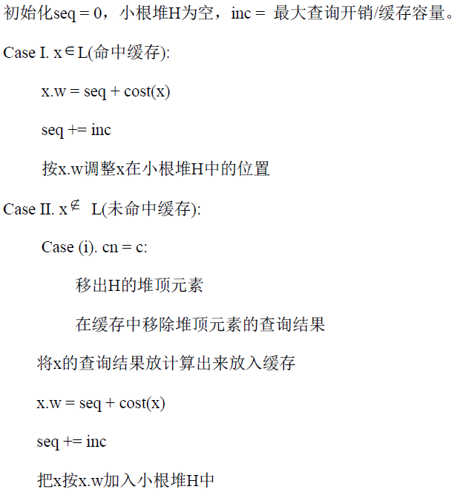
开销感知的查询结果缓存替换算法

Slide 23
开销感知的查询结果缓存替换算法
后台计算查询结果总开销对比
结论：查询处理总耗时比LRU算法减少约1.5%
Notes:
图为后台计算查询结果总开销对比，可以看到查询处理总耗时比LRU算法减少约1.5%

Slide 24
开销感知的查询结果缓存替换算法
开销感知的替换算法与LRU缓存命中率的对比
缓存容量 | 开销感知算法缓存命中率 | LRU缓存命中率
500000 | 0.701094821 | 0.70179941
1000000 | 0.731891029 | 0.732545405
1500000 | 0.749690224 | 0.750312926
2000000 | 0.762349069 | 0.762931277
2500000 | 0.772163822 | 0.772699418
3000000 | 0.78023681 | 0.780717155
3500000 | 0.787437656 | 0.78791836
4000000 | 0.793739183 | 0.794179573
结论：开销感知替换算法与LRU算法缓存命中率相近。(差异小于0.1%)
Notes:
表为开销感知的替换算法与LRU缓存命中率的对比，可以看到缓存命中率相差小于千分之一

Slide 25
目录
课题来源及背景
国内外研究现状
研究目标
研究内容
替换策略对SDC查询结果缓存影响研究
基于查询开销的查询结果缓存预取策略
开销感知的查询结果缓存替换算法
总结与展望

Slide 26
总结与展望
总结
研究替换策略对动静态混合缓存SDC的影响
ARC
基于开销的查询结果缓存预取策略
比无预取提升了3%-5%的缓存命中率
提出开销感知的查询结果缓存替换算法(LRCU)
查询处理总耗时比LRU算法少约1.5%
缓存命中率略与LRU的缓存命中率相差不到千分之一
展望
减小回归预测查询发起时间的误差
开销感知的替换算法应用于SDC

Slide 27
谢谢！请各位老师批评指正

